Slide 1
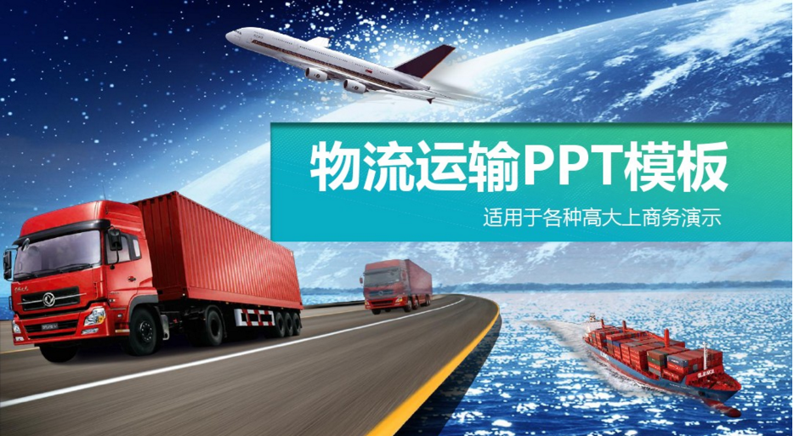
物流运输组织管理
主讲人

Slide 2

项目一 认识运输

Slide 3

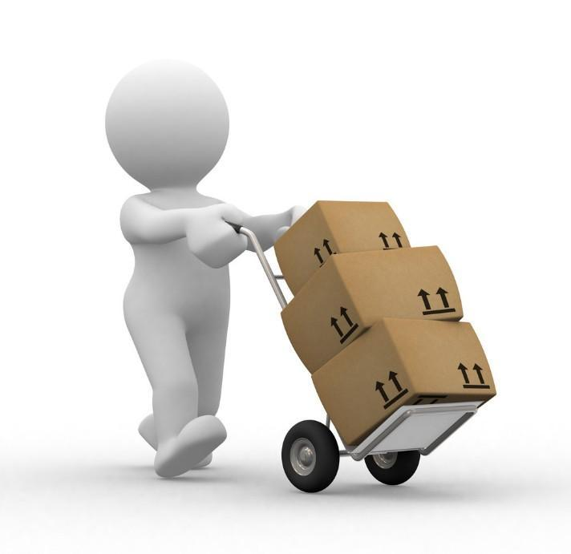
主要任务
任务一：物流运输基础知识
任务二：物流运输方式的选择
任务三：运输合理化方案的初步制定
任务四：物流运输价格的制定
任务五：物流运输包装的识别

Slide 4
任务三：运输合理化方案的初步制定
任务描述
1、杭州购100箱鞋子运往江阴销售。采用一辆15吨的载货汽车运输。
2、重庆运送200t土产杂品到上海，采用铁路运输方式。
3、从南昌运50头生猪到南京，公路运输，走南昌—鹰潭—杭州—南京线。
4、陕西榆林某企业从山西大同采购了一批煤炭。
请指出上述实例中运输组织形式是否合理？不合理是属于哪种形式？为什么？

Slide 5

目
任务三：运输合理化方案的初步制定
录
合理运输的定义
影响合理运输的主要因素
不合理运输
运输合理化的途径

Slide 6


1、合理运输的涵义
凡是在一定的产销条件下，货物的运量、运距、流向和中转环节合理，能以最少的运力、最少的费用支出、最快的速度进行的运输，均属于合理运输。
里程短、环节少、速度快、费用低

Slide 7

2、影响合理运输的主要因素
运输距离（最基础因素）
运输环节
运输工具（运输方式）
运输时间
运输费用

Slide 8
3、不合理运输
不合理运输是在现有条件下可以达到的运输水平而末达到，从而造成了运力浪费、运输时间增加、运费超支等问题的运输形式。

Slide 9

对流运输
不合理运输常见的几种形式
交叉运输
与运输方向有关的不合理运输
与运输距离有关的不合理运输
与运量有关的不合理运输
与运力有关的不合理运输
返程或启程空驶
倒流运输
过远运输
迂回运输
重复运输
无效运输
弃水走路
铁路、大型船舶的过近运输
承载能力选择不当

Slide 10

同一种货物，或彼此间可以互相代用而又不影响的货物，在同一线路上或不同运输方式的平行线路上做相对方向的运送，而与对方运程的全部或一部分发生重叠交错的运输叫对流运输

Slide 11
例：甲、乙两钢厂钢材调运示意图，A、B为销售点
方案一：
B
方案二：
甲
A
乙
长
江

Slide 12
凡同种物资有两对以上供销关系，在路网密集地区运送而又产生多余行走公里时，称为交叉运输

Slide 13
例：图为同时生产皮鞋的甲、乙两地供销关系
A
甲
乙
B
O
C
D
方案一：
方案二：

Slide 14
货物从销地或中转地向产地或起运地回流的一种运输现象称为倒流运输
同一物资：
销地
产地

Slide 15
迂回运输是指货物绕道而行的运输现象
丙
乙
表示合理运输
表示不合理运输
甲
丁
戊

Slide 16
迂回运输有一定复杂性，不能简单处之
1、当计划不周、地理不熟、组织不当而发生的迂回，才属于不合理运输
2、若最短距离有交通阻塞、道路情况不好或有对噪音、排气等特殊限制而不能使用时发生的迂回．不能称不合理运输。

Slide 17
调运物资舍近求远，近处有资源不调而从远处调，这就造成可采取近程运输而未采取，拉长了货物运距的浪费现象为过远运输。
甲
乙
400km
200km
300km
500km
丙
丁

Slide 18
重复运输 是增加了非必要的中间环节，这就延缓了流通速度，增加了费用，增大了货损率，增大了货损。
甲
乙
丙

Slide 19
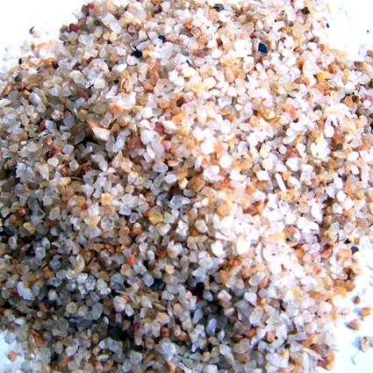
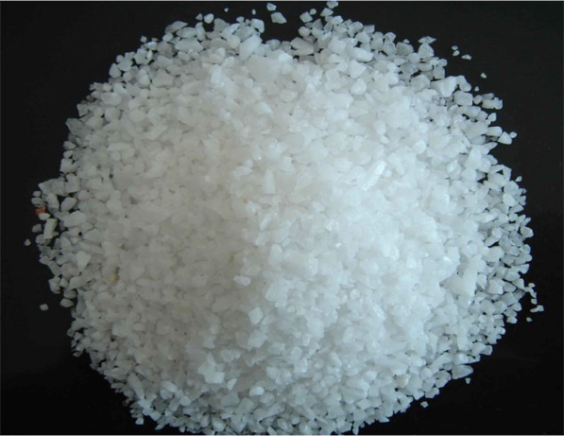
无效运输 凡装运的物资中无使用价值的物资（如煤炭中的矸石、原油中的水分、矿石中的泥土和砂石）含量过多或含量超过规定标准的运输。
石英砂除杂

Slide 20


运力选择不当
指未选择各种运输工具优势而不正确地利用运输工具造成的不合理现象，常见形式有：
弃走水路
铁路、大型船舶的过劲运输
运输工具承载能力选择不当

Slide 21

托运方式选择不当
对于货主而言
1、应选择整车运输而采取零担托运
2、应直达而选择了中转运输
3、应中转运输而选择的直达运输等

Slide 22


4、运输合理化的途径
提高运输工具实载率 。
采取减少动力投入
发展社会化的运输体系
开展中短距离铁路公路分流
尽量发展直达运输
配载运输
“四就”直拔运输
发展特殊运输技术和运输工具
通过流通加工，使运输合理化
还有其它方法吗？

Slide 23


影响运输方式选择的因素
灭失与损坏
价格
运输时间

Slide 24

任务解析
具体操作：
1、考虑起始地和终止地的位置和货物运输的特点
2、结合具体地理位置和运输线路对运输方式进行选择
3、判断运输方式选择及组织形式是否合理
4、制定初步的物流运输优化方案

Slide 25
案例 | 是否合理 | 优化方案
1
2
3
4
否
100箱鞋无需15吨汽车运输，铁路运输更便宜
否
从重庆到上海水运最便宜，应采用船运
否
应从南昌—九江—芜湖—南京
否
陕西与山西均为煤炭大省，就近采购可节省一大笔费用

